Slide 1
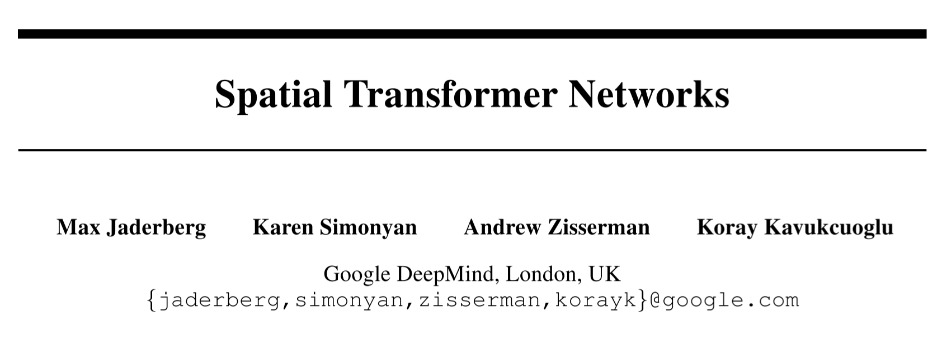

Slide 2
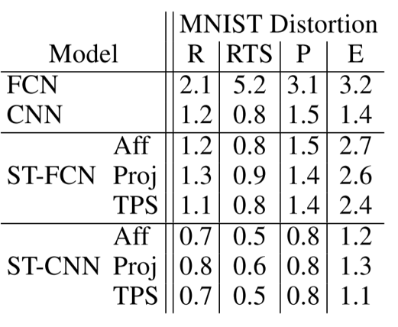
卷积神经网络（CNN）已经可以训练出一个强大的分类模型，但它仍然缺乏应对输入数据的空间变换的能力，比如：平移、缩放、旋转和其他几何变换。
这篇文章提出了一种叫做空间变换网络（Spatial Transform Networks， STN）的模型，它不需要关键点的标定，能自动学习变换参数，能够根据分类或其他任务自适应地将输入的数据进行空间变换和对齐，进而提高分类的准确性。
Notes:
实验数据为MNIST，分别在经过不同处理（包括 旋转（R）、旋转、缩放、平移（RTS），透射变换(P）)，弹 性变形（E））的数据上进行字符识别的实验。
Baseline分别使用了两种网络结构FCN , CNN, 加入了 STN的网 络为 ST-FCN, ST-CNN。
其中，STN 采用了以下几种变换方法：仿射变换（Aff )、透射变换（Proj )、以及薄板样条变换（TPS )。
下表列出了 STN与 baseline 在MNIST上的比较结果，表中数据为识别错误率。

Slide 3
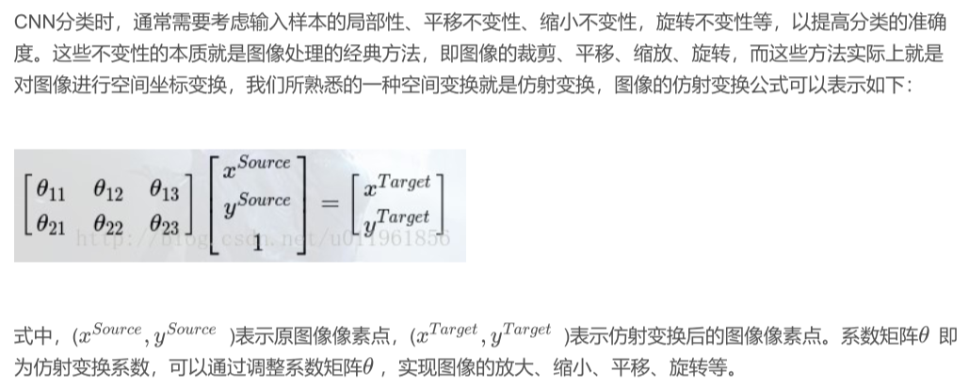

Slide 4
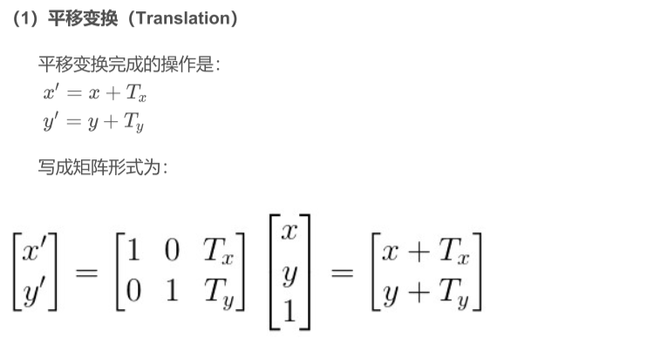
图像的二维仿射变换

Slide 5
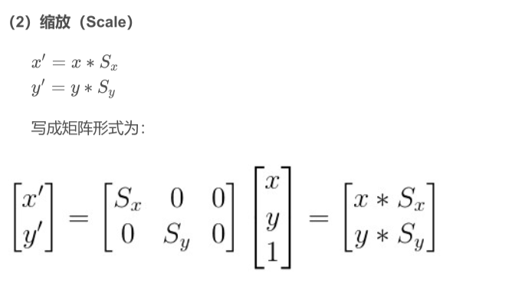
图像的二维仿射变换

Slide 6
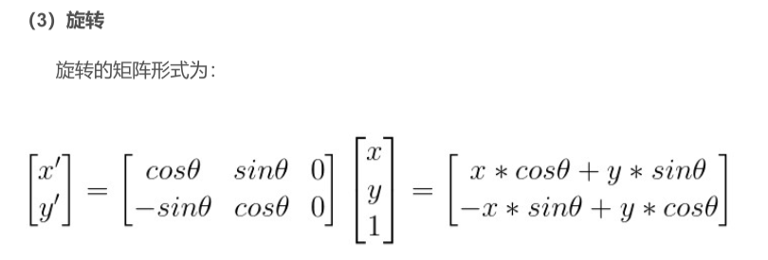
图像的二维仿射变换

Slide 7
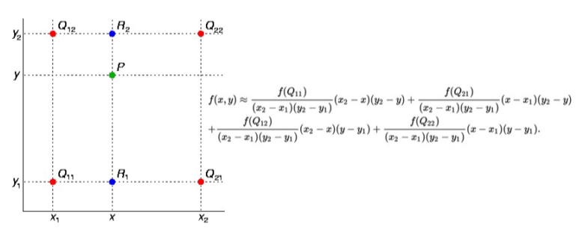
双线性插值

Slide 8
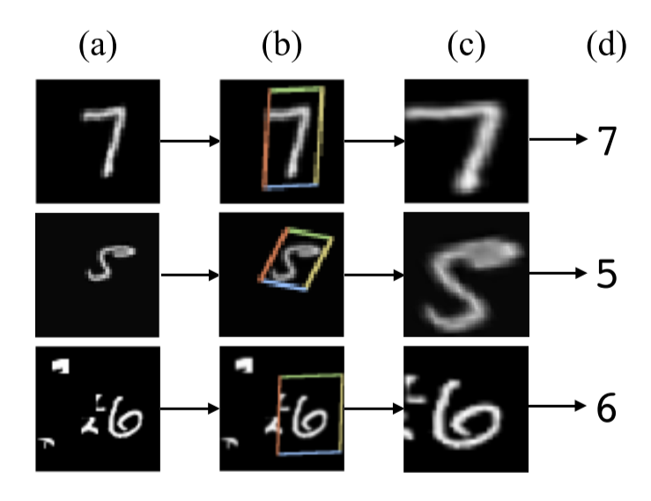

Slide 9
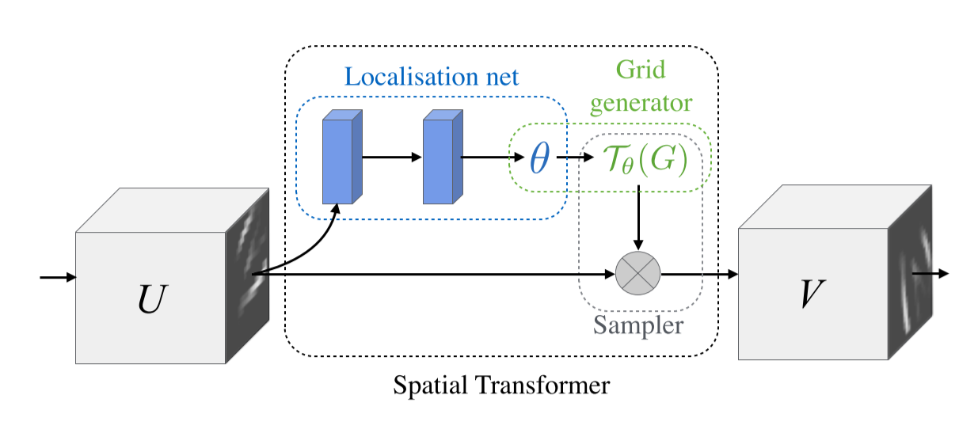
正向计算过程

Slide 10
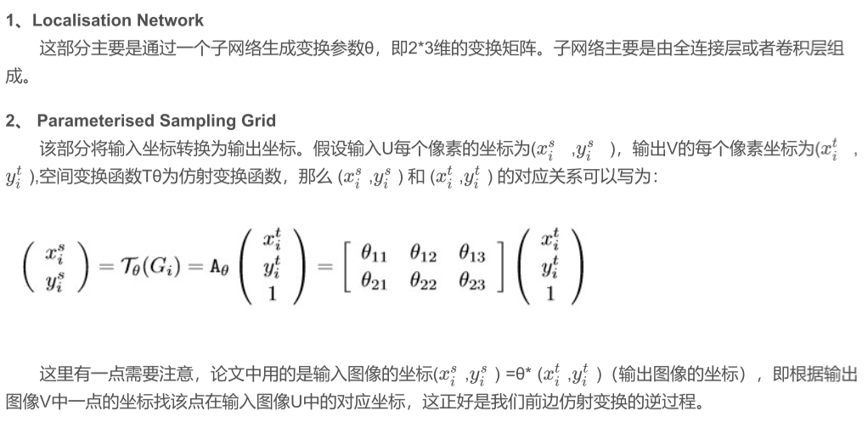

Slide 11
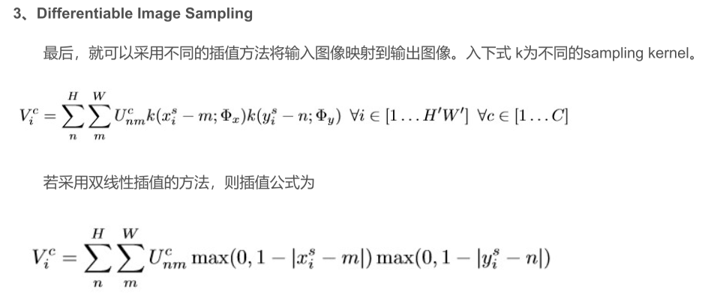

Slide 12
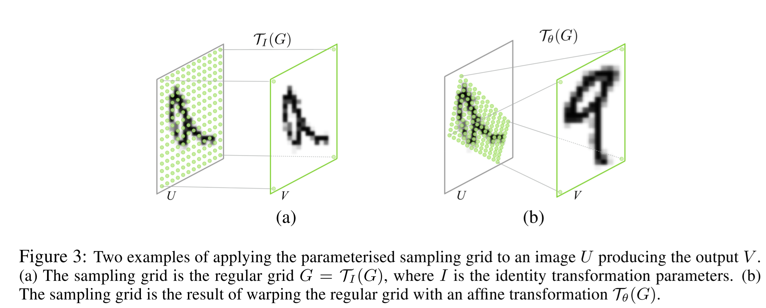

Slide 13
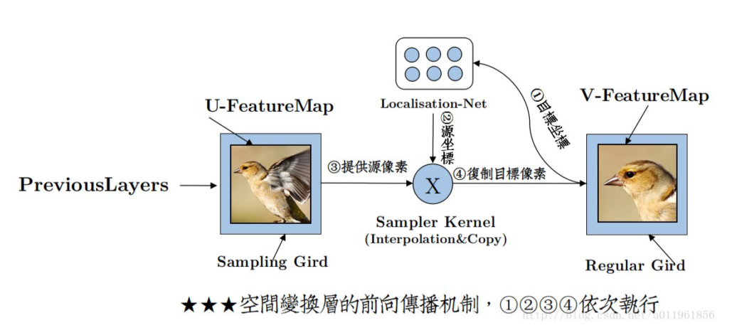

Slide 14
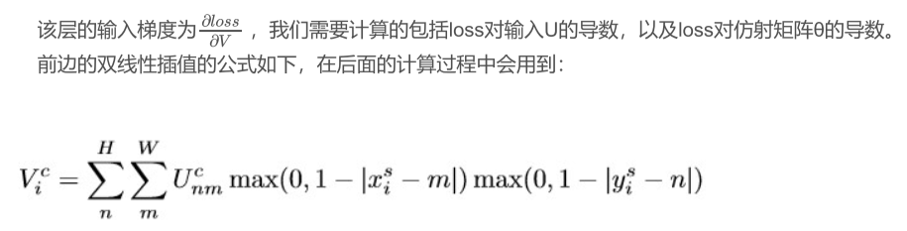
反向传播过程

Slide 15

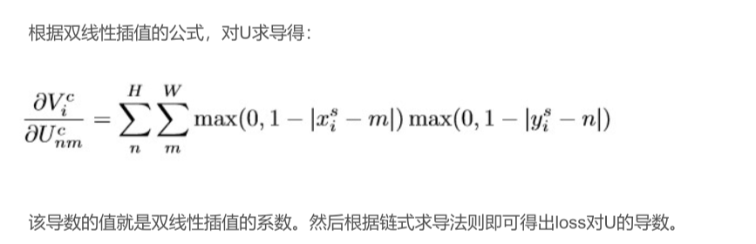

Slide 16
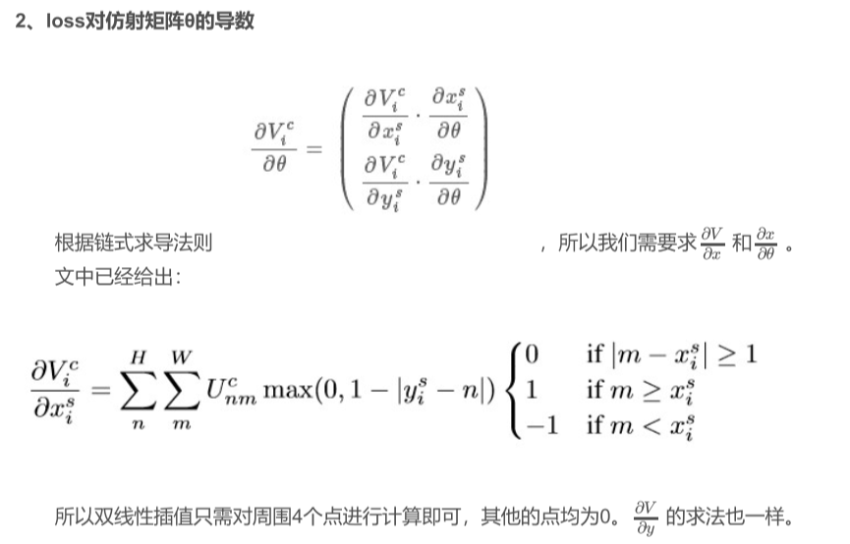

Slide 17
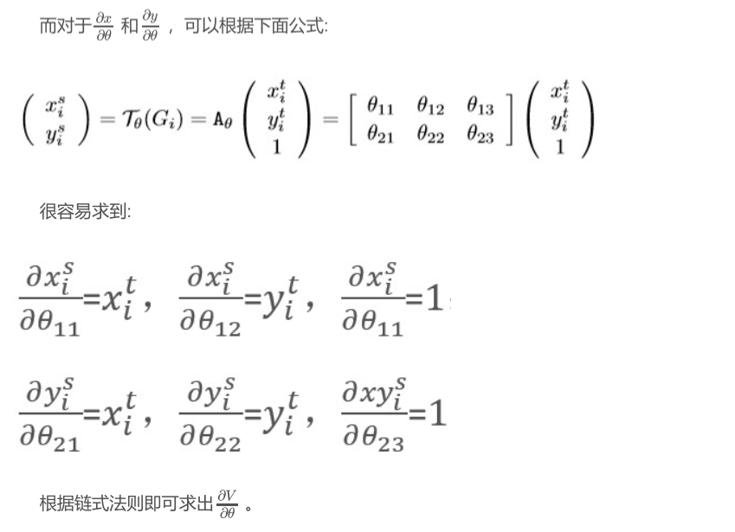

Slide 18
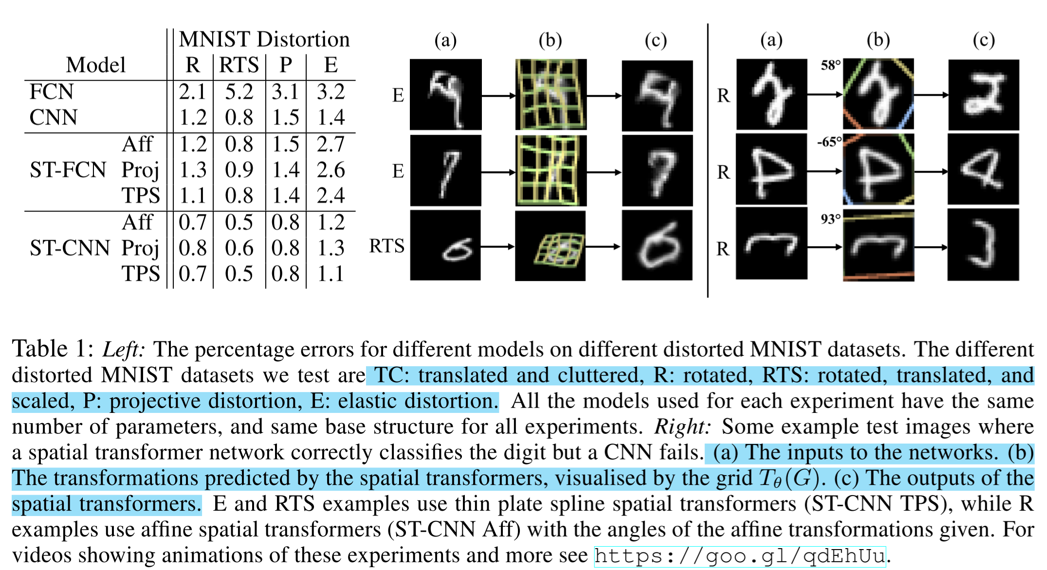

Slide 19
本文所提的空间变换网络的主要作用在于：
1.可以将输入变换为网络的下一层期望的形式；
2.可以在训练的过程中自动选择感兴趣的区域特征；
3.可以实现对各种形变的数据进行空间变换

Slide 20
总结：
STN 能够在没有标注关键点的情况下，根据任务自己学习图片或特征的空间变换参数，将输入图片或者学习的特征在空间上进行对齐，从而减少物体由于空间中的旋转、平移、尺度、扭曲等几何变换对分类、定位等任务的影响。
加入到已有的CNN或者FCN网络，能够提升网络的学习能力。

